Slide 1
a)
b)

Slide 2
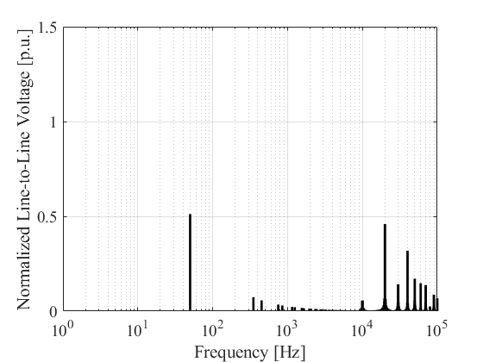
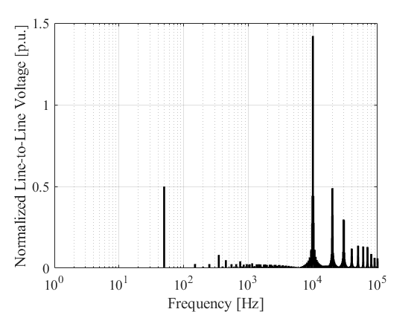
a)
b)

Slide 3
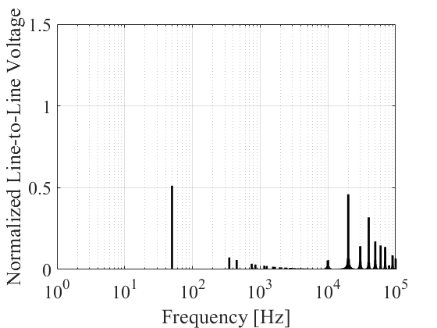
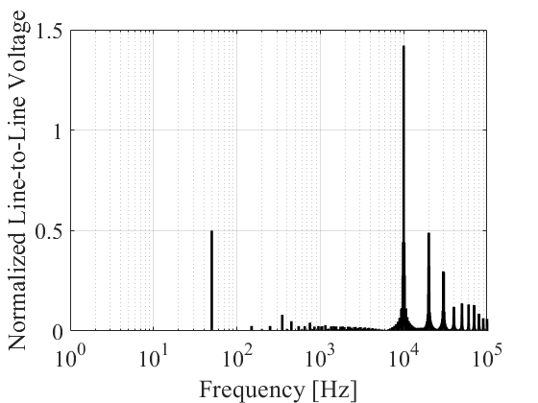

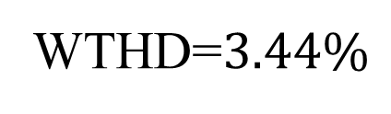
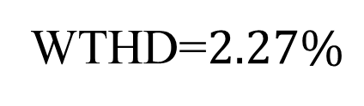



DC + LF
CMV
HF
CMV
DC + LF
CMV
HF
CMV
$$1.05 A_{R MS}$$
$$1.26 A_{R MS}$$
$$1.14 A_{R MS}$$
$$0.12 A_{R MS}$$
a)
c)
WTHD=$2.27\%$
WTHD=$3.44\%$
b)
d)

